Slide 1
Прогнозирование финансового рынка на основе нейросетевых технологий на примере работы акций на золото.
Выполнил: Плотницкий Анатолий Сергеевич, 09-753

Slide 2
Описание проблемы
Экономика всего мира зависит от огромного количества факторов. Многие люди, такие как “трейдеры” работают в сфере финансов и без дополнительных инструментов не представляется возможным делать какие либо прогнозы. Поэтому люди прибегли к методам машинного обучения с целью автоматизировать создание прогнозов на основе данных за десятки лет.

Slide 3
Почему золото?
Чаще всего золото используется для производства ювелирных украшений, особенных деталей в электротехнике, а также слитков и монет.
Золото находится в особых «отношениях» с рынком — этот инструмент торговли напрямую привязан к положению дел в мире.
Больше всего золота добывают Китай, Россия и Австралия. Потребляют его все крупнейшие экономики, но КНР и США – больше всего.
Прогнозы на цену золота делать очень нелегко: никто не знает, что будет завтра, а это очень важно, чтобы точно определить, что произойдёт со стоимостью.

Slide 4
Мнение участников рынка
Многие люди кто работает на биржевом рынке считают что, рыночные временные ряды, несмотря на кажущуюся стохастичность, полны скрытых закономерностей, т.е. могут быть предсказаны с помощью использования нейросетевых технологий.

Slide 5


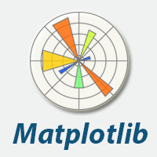

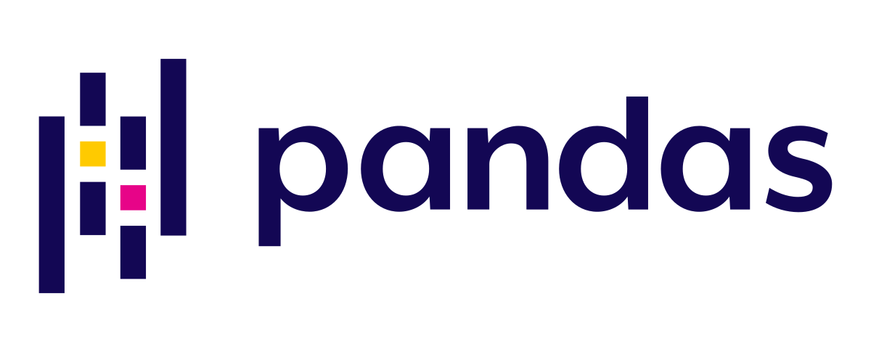
Используемые технологии

Slide 6
CNN

Slide 7
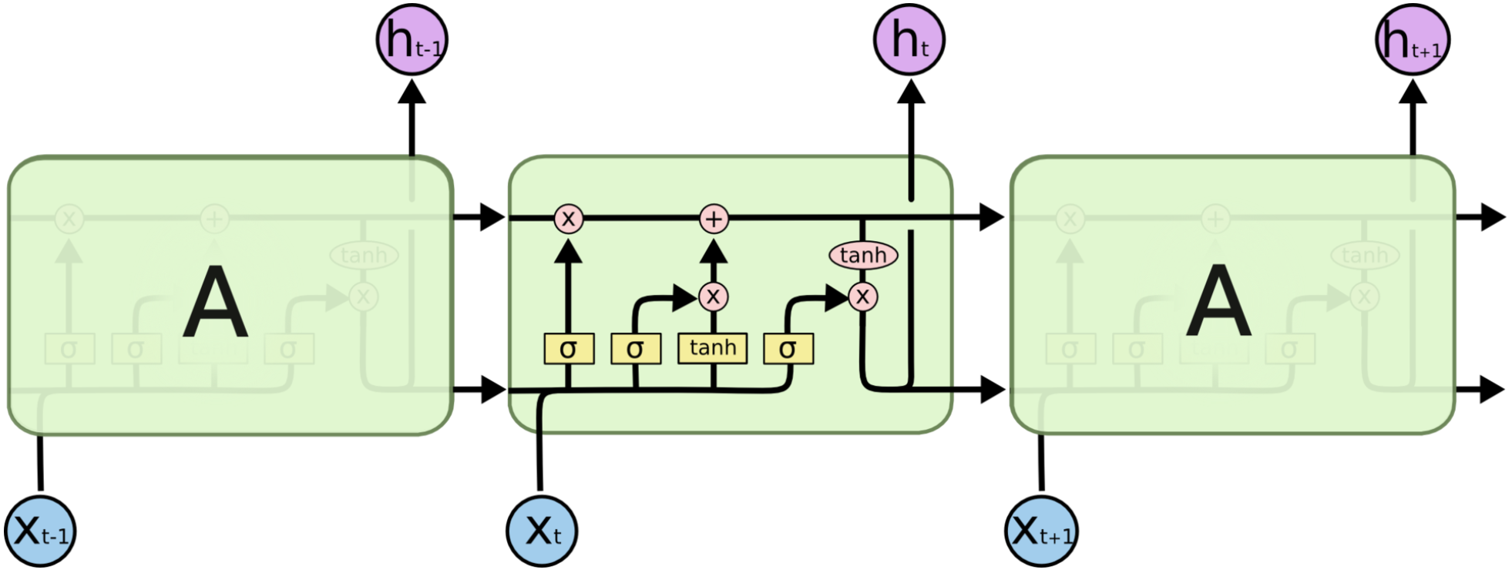
LSTM

Slide 8
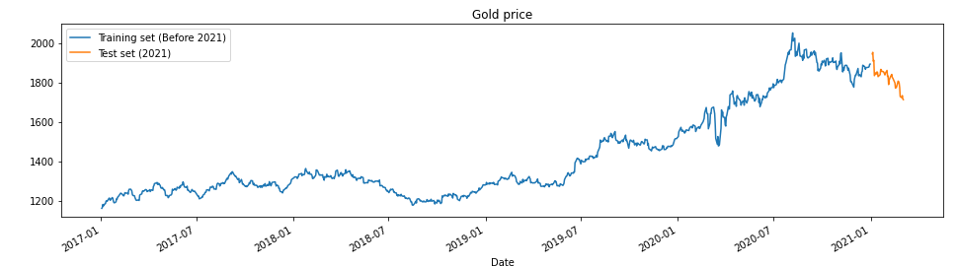
Ход работы
Цель работы: Обучить нейросеть предсказывать значения целевого признака в заданном временном интервале

Slide 9

Reshape и scaling датасетов

Slide 10
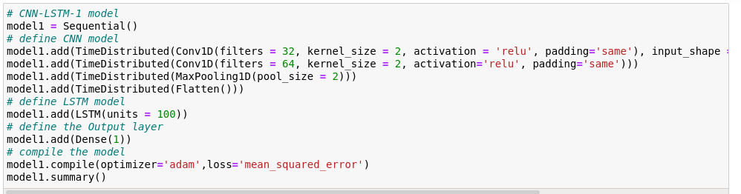
Создание архитектуры сети

Slide 11
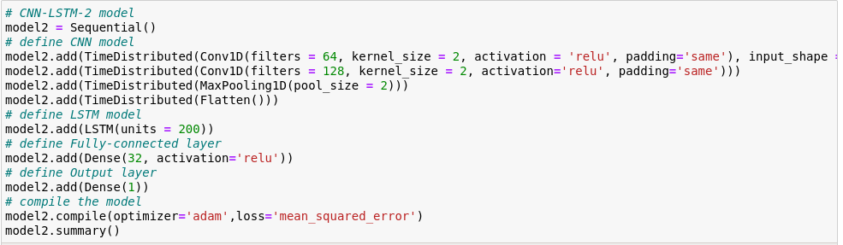
Создание архитектуры второй нейросети

Slide 12
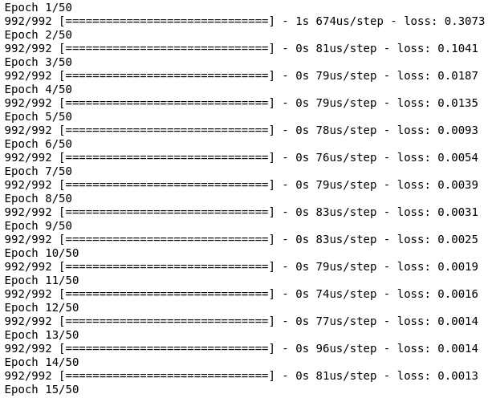
Процесс обучения

Slide 13

Подсчет ошибки при предсказании

Slide 14
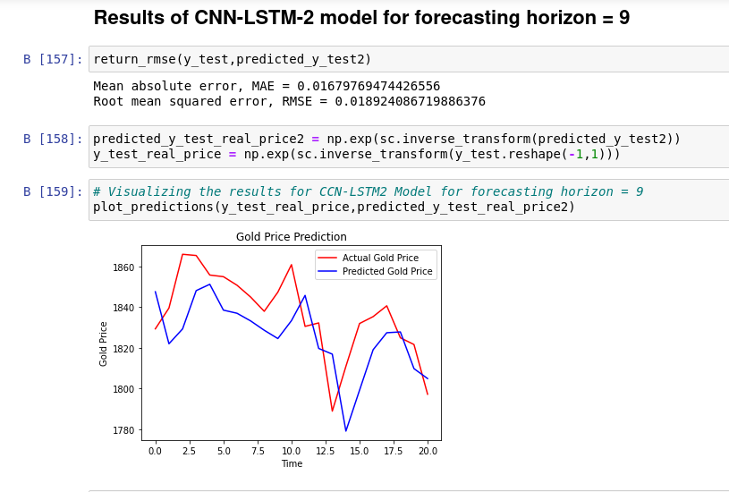
Визуализация некоторых результатов

Slide 15
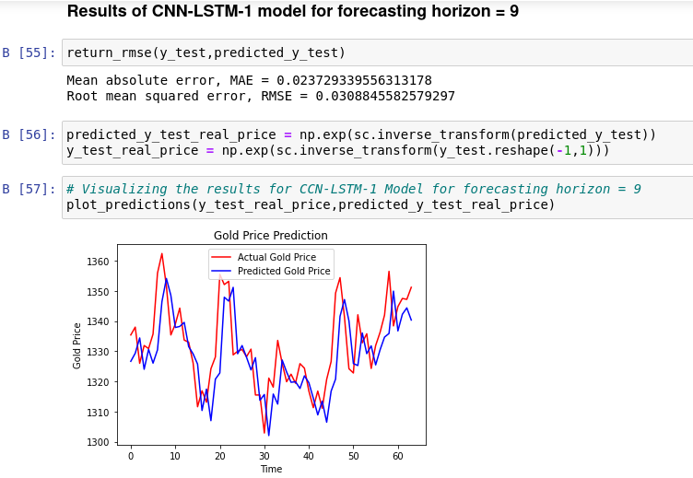

Slide 16
Спасибо за внимание

